Slide 1

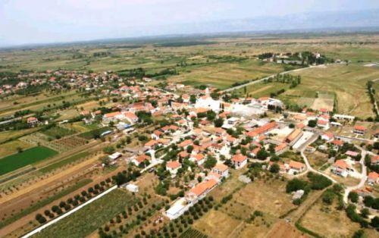
Prve izmjene i dopune proračuna Općine Zemunik Donji za 2021. godinu proračun za građane
Općina
Zemunik Donji
Izmjene i dopune Proračuna Općine Zemunik Donji za 2021. godinu donesene su na 36. sjednici Općine Zemunik Donji održanoj 11. veljače 2021. godine
Zemunik Donji, ožujak 2021.

Slide 2
Općina
Zemunik Donji
Izmjene i dopune za 2021. godinu izrađuju se za potrebe:
Uravnoteženja prihoda i rashoda kroz aktivnosti i projekte s izvorima financiranja,
Uključivanja rezultata poslovanja (višak/manjak) iz 2020. godine,
Usklađivanja troškova za izgradnju sportske dvorane Zemunik
Jedinstveni upravni odjel

Slide 3
Prve izmjene i dopune proračuna Općine Zemunik
Donji za 2021. godinu
Općina
Zemunik Donji
Plan za 2021.
Izmjene i dopune za 2021. godinu
33.297.000,00 kn
28.447.000,00 kn
Prihodi poslovanja
22.637.000,00 kn
Primici od fin. imovine i zaduživanja
10.000.000,00 kn
Prihodi od prodaje nefin. imovine
660.000,00 kn
Jedinstveni upravni odjel

Slide 4
Izvorni prihodi Općine Zemunik Donji
Općina
Zemunik Donji
Izmjenama i dopunama, Proračun Općine Zemunik Donji za 2021. godinu uvećava se za 4.850.000,00 kuna, što je za 17,05% više u odnosu na plan te iznosi 33.297.000,00 kuna.
Planira se povećanje:
općih prihoda i primitaka – 1.000.000,00 kuna,
prihoda od komunalne naknade – 100.000,00 kuna,
Primljeni krediti- 3.750.000,00
Jedinstveni upravni odjel

Slide 5
Prihodi i primici Proračuna
Općine Zemunik Donji
Općina
Zemunik Donji
Tablica 1. Usporedni prikaz Plana za 2021. te Izmjena i dopuna proračuna za 2021. godinu
Grafikon 1. Usporedni prikaz odnosa prihoda poslovanja Plana za 2021. godinu te Izmjena i dopuna proračuna za 2021. godinu
(u kn) | Plan 2021. | Izmjene i dopune | Promjena %
6 PRIHODI POSLOVANJA | 21.537.000,00 | 22.637.000,00 | 5,01
61 PRIHODI OD POREZA | 5.415.500,00 | 6.415.500,00 | 18,5
63 POMOĆI IZ INOZEMSTVA | 8.999.000,00 | 8.999.000,00 | 0,00
64 PRIHODI OD IMOVINE | 483.800,00 | 483.800,00 | 0,00
65 PRIHODI OD UPRAVNIH I ADMIN. PRISTOJBI | 6.513.700,00 | 6.613.700,00 | 1,5
66 PRIHODI OD PRODAJE PROIZV. I ROBE, USLUGA I DONACIJA | 40.000,00 | 40.000,00 | 0,00
68 KAZNE, UPRAVNE MJERE I OST. PRIHODI | 85.000,00 | 85.000,00 | 0,00
7 PRIHODI OD PRODAJE NEFIN. IMOVINE | 660.000,00 | 660.000,00 | 0,00
8 PRIMICI OD FIN IMOVINE I ZADUŽIVANJA | 6.250.000,00 | 10.000.000,00 | 60
UKUPNO | 28.447.000,00 | 33.297.000,00 | 17,05
Jedinstveni upravni odjel

Slide 6
Rashodi i izdaci Proračuna Općine
Zemunik Donji
Općina
Zemunik Donji
Tablica 2. Usporedni prikaz Plana za 2021. te Izmjena i dopuna Proračuna za 2021. godinu
Grafikon 2. Usporedni prikaz odnosa rashoda poslovanja Plana za 2021. godinu te Izmjena i dopuna Proračuna za 2021. godinu
(u kn) | Plan 2021. | Izmjene i dopune | Promjena %
3 RASHODI POSLOVANJA | 9.708.000,00 | 9.708.000,00 | 0,00
31 RASHODI ZA ZAPOSLENE | 2.362.000,00 | 2.362.000,00 | 0,00
32 MATERIJALNI RASHODI | 3.456.300,00 | 3.456.300,00 | 0,00
34 FINANCIJSKI RASHODI | 146.200,00 | 146.200,00 | 0,00
35 SUBVENCIJE | 2.350.000,00 | 2.350.000,00 | 0,00
36 POMOĆI DANE U INOZ. I UNUTAR OPĆEG PRORAČUNA | 21.000,00 | 21.000,00 | 0,00
37 NAKNADE GRAĐANA I KUĆANSTAVA OD OSIG. I DRUGE NAKNADE | 547.000,00 | 547.000,00 | 0,00
38 OSTALI RASHODI | 825.500,00 | 825.500,00 | 0,00
4 RASHODI ZA NAB. NEFIN. IMOVINE | 18.439.000,00 | 23.289.000,00 | 26,3
5 IZDACI ZA FIN. IMOVINU I OTPLATU ZAJMOVA | 300.000,00 | 300.000,00 | 0,00
UKUPNO | 28.447.000,00 | 33.297.000,00 | 17,05
Jedinstveni upravni odjel

Slide 7
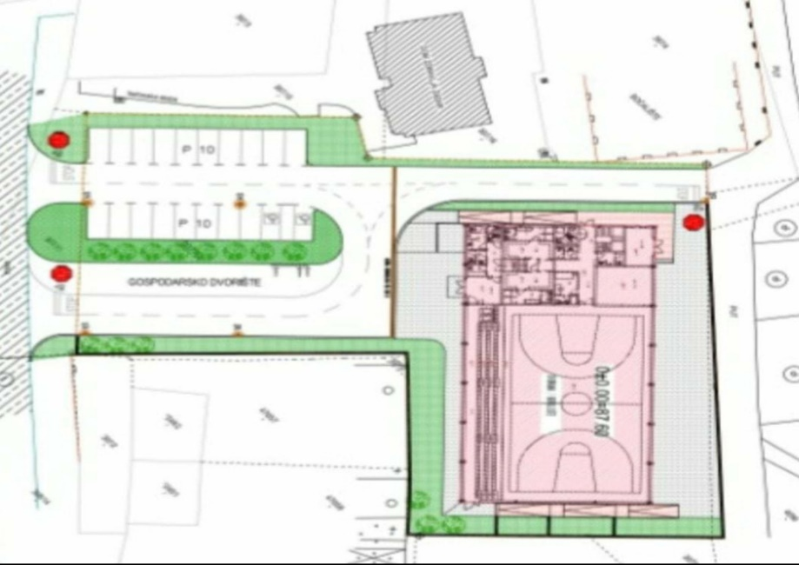
Izmjene Prioritetnih Infrastrukturnih
Projekata Općine Zemunik Donji u 2021.godini
Općina
Zemunik Donji
U prvim izmjenama Proračuna Općine Zemunik Donji za 2021.godinu dolazi do izmjene troškova za infrastrukturni projekt izgradnje sportske dvorane Zemunik, dok ostali projekti ostaju nepromijenjeni.
Planirani projekt izgradnje sportske dvorane Zemunik
Izgradnja sportske dvorane- 6.250.000,00 kn
Opremanje sportske dvorane- 1.250.000,00 kn
Izmjene i dopune projekta sportske dvorane
Izgradnja sportske dvorane-10.000.000,00 kn
Opremanje sportske dvorane-1.250.000,00 kn
Uređenje okoliša sportske dvorane (pripremni radovi)-600.000,00 kn
Uređenje okoliša sportske dvorane (kolnička konstrukcija...)-500.000,00 kn

Slide 8
INFO
URED NAČELNIKA
Ivica Šarić | Tel: 023 351 660 Mob: 099 304 5060 | nacelnik@zemunik.hr
ZAMJENIK NAČELNIKA
Ivica Dražić | Tel: 023 351 660 Mob: 091 610 1256 | donacelnik@zemunik.hr
PROČELNICA JUO
Snježana Ćurković | Tel: 023 351 355 Mob: 098 332 910 | opcinaze@inet.hr
RAČUNOVODSTVO I FINANCIJE
Jasna Paleka | Tel: 023 351 658 | opcinaze.jasna@mail.inet.hr
KOMUNALNO REDARSTVO
Željko Biloglav | Tel: 023 351 659 Mob: 099 499 7753 | komunalni©zemunik.hr
Jedinstveni upravni odjel

Slide 9
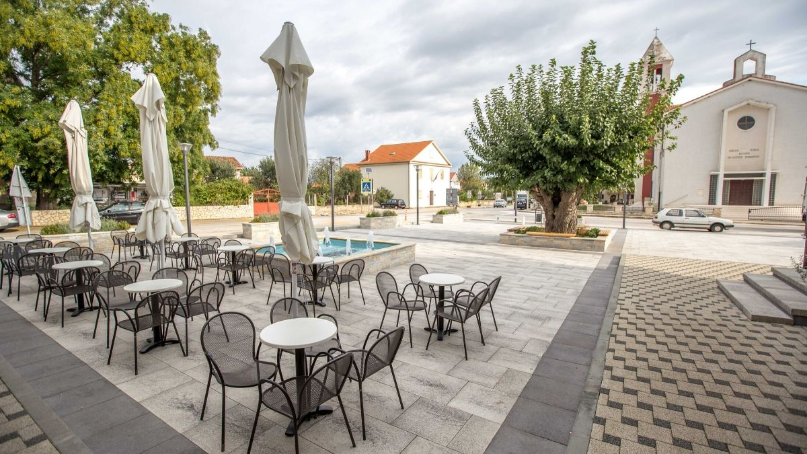



Općina
Zemunik Donji
Proračun
u malom
za 2021. godinu

Slide 10
Općina
Zemunik Donji
Hvala na pažnji !
Dodatne i detaljnije informacije možete pronaći na službenoj mrežnoj stranici Općine Zemunik Donji
https://zemunik.hr/proracun-fin/category/74-proracun.html

